Slide 1

SU2 보고서 9주차
학번: 2019012825
이름: 한승완
담당교수님: 임동균 교수님

Slide 2
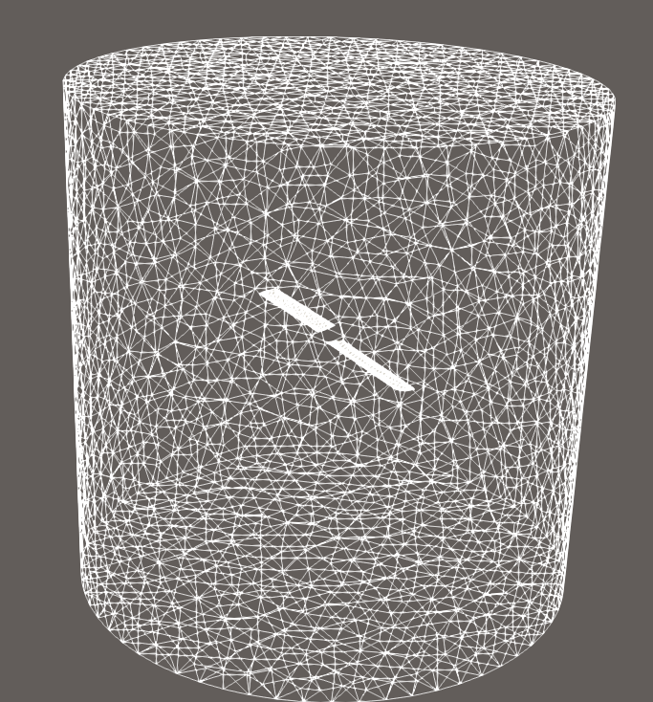
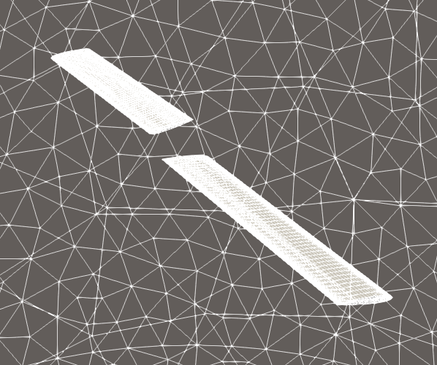
격자 조건
■ General Settings
• SOLVER = EULER
• MATH_PROBLEM = DIRECT
• MACH_NUMBER = 0.0
• AOA = 0.0
■ Rotating Mesh Setup
• GRID_MOVEMENT = ROTATING_FRAME
• MACH_MOTION = 0.877
• ROTATION_RATE = 261.79938779914943 0.0 0.0
• MOTION_ORIGIN = 0.0 0.0 0.0
■ Boundary Conditions
• MARKER_EULER = (blade_1, blade_2)
• MARKER_FAR = (farfield)
■ Numerical Method
• NUM_METHOD_GRAD = GREEN_GAUSS
• CFL_NUMBER = 1e3
• CONV_NUM_METHOD_FLOW = JST
• JST_SENSOR_COEFF = (0.5, 0.02)
• TIME_DISCRE_FLOW = EULER_IMPLICIT
■ Multigrid Settings
• MGLEVEL = 3
• MGCYCLE = W_CYCLE
• MG_PRE_SMOOTH = (1, 2, 3, 3)
■ Iteration Control
• ITER = 99999
해석결과 [wire frame]
해석결과 확대 [wire frame]

Slide 3
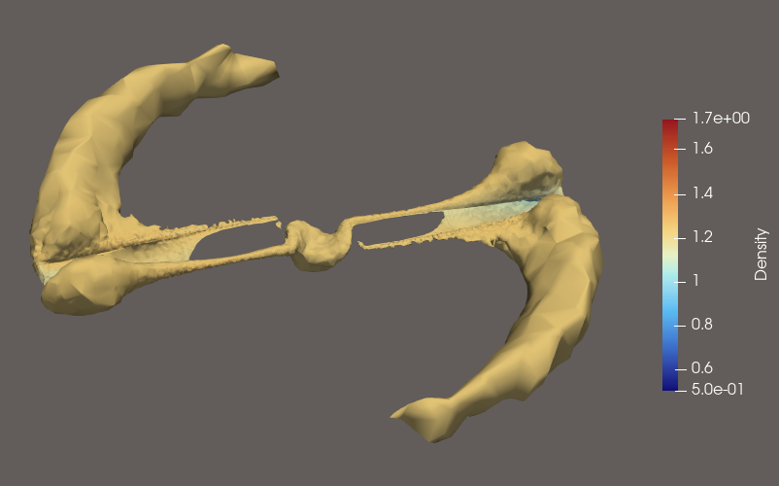
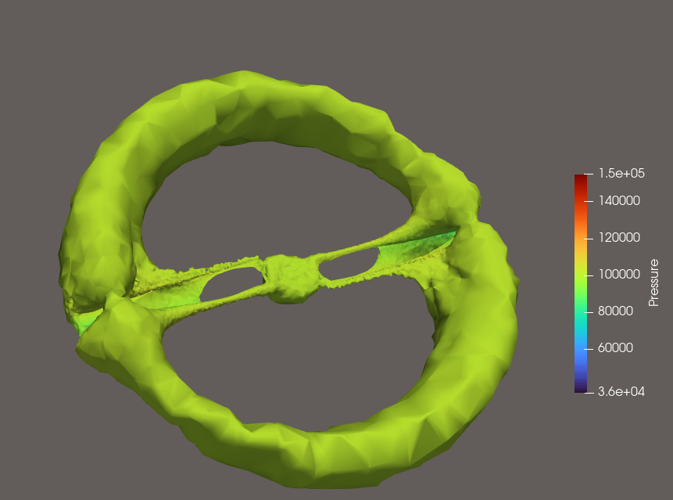
해석 결과
■ 밀도 등가면(Density Iso-Surface)
• 블레이드 팁에서 강한 팁 보텍스가 형성되어 양쪽으로 대칭적인 보텍스 코어가 생성됨
• 보텍스 롤업이 선명하게 나타나며 후류 방향으로 안정적으로 이어짐
• 블레이드 흡입면과 팁 주변에서 밀도 감소 구간이 형성되며 국부 가속 효과가 뚜렷함
• Hover 조건에서 기대되는 유도유동 패턴을 잘 보여주는 구조 형성
■ 압력 등가면(Pressure Iso-Surface)
• 블레이드 루트 및 정체점에서 고압 영역이 형성됨
• Leading edge 및 보텍스 코어 내부에서 저압 영역이 집중적으로 나타남
• 링 형태의 압력 분포는 Hover 로터가 만드는 강한 유도유동과 하향류 구조를 반영함
• 팁 주변 압력 구배가 크며 강한 스월과 다운워시 효과가 확인됨
■ 종합 유동 특성
• 로터 팁 보텍스가 명확하게 형성되고 후류에서 일관된 구조 유지
• Hover 로터에서 예상되는 주요 보텍스 시스템과 유도유동 패턴이 정상적으로 재현됨
• 전반적인 유동 구조가 Caradonna–Tung 기준 Hover 조건과 잘 부합함
• 수치적으로 안정적이며 물리적으로 타당한 유동 결과 확인 가능
Contour [Density]
Contour [Pressure]

Slide 4
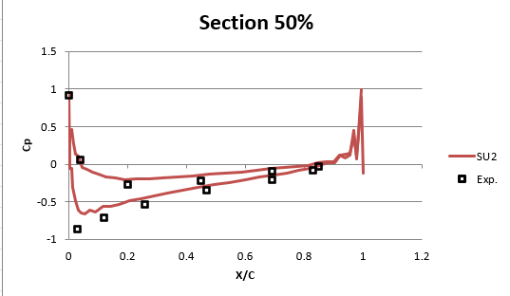
Cp 분포 해석 결과
◆ Section 50%
상부면
• Leading-edge suction peak는 실험과 매우 유사하게 재현됨
• 0.05 < x/c < 0.4 구간에서 SU2가 더 큰 가속을 예측하여 Cp가 실험보다 더 낮아짐
• 0.4 이후 구간에서는 SU2와 실험의 경향이 거의 동일
• 후연부에서 SU2가 약간 높은 Cp를 예측하는데 이는 Euler 모델 특성
하부면
• 전반적으로 실험과 매우 잘 일치하며 큰 차이는 없음

Slide 5
◆ Section 68%
상부면
• Leading-edge suction peak는 잘 맞지만 SU2가 살짝 더 깊게 예측
• 중간 구간에서 SU2의 Cp가 실험보다 낮게 형성되어 가속을 과예측한 경향
• 후연부 압력 회복은 SU2가 실험보다 조금 더 빠르게 진행
하부면
• 실험과 거의 동일한 패턴
• 차이는 대부분 상부면 shock 전후의 압력 변화에서 발생

Slide 6
◆ Section 80%
상부면
• 스팬이 증가하며 3D 효과가 강해져 SU2와 실험 차이가 커지기 시작하는 구간
• SU2 Cp가 전반적으로 실험보다 아래로 내려가 있어 가속을 더 강하게 예측
• 0.6 이후 영역에서는 SU2와 실험이 점차 수렴하지만 SU2가 약간 더 높은 Cp로 회복
하부면
• 하부면 Cp는 거의 완벽하게 일치
• 상부면만 차이가 커짐

Slide 7
◆ Section 89%
상부면
• SU2의 suction 영역이 실험보다 훨씬 깊게 형성
• 실험에서는 tip 근처 영향으로 압력이 완만해지지만 SU2는 여전히 강한 가속을 유지
• 중·후연부에서는 SU2가 실험보다 높은 Cp를 예측하며 압력 회복 과대
하부면
• 실험과 비교적 잘 일치하지만 tip 영향이 커지며 미세한 차이 발생

Slide 8
◆ Section 96% (Tip 근처)
상부면
• 실험에서는 tip vortex 영향으로 suction이 불규칙하고 완만하지만
SU2는 여전히 강한 가속 형태를 유지해 실험과 가장 큰 차이를 보이는 구간
• Cp 분포가 전체적으로 실험보다 아래쪽에 위치해 과한 감압을 예측
• 후연부 압력 회복도 실험보다 과하게 예측됨
하부면
• 하부면은 비교적 안정적으로 실험과 맞지만 상부의 오차가 매우 큼

Slide 9
◆ 종합 결론
• 중간 스팬(50%~68%)에서는 SU2가 실험과 높은 일치도를 보이며 Euler 기반 모델치고 매우 양호
• 스팬이 증가할수록 3D 유동 및 tip vortex 영향으로 SU2가 상부면 suction을 과예측
• 특히 80% 이후부터는 SU2가 국부 가속을 과대 예측하고 압력 회복을 빠르게 계산하는 경향이 뚜렷
• 하부면은 대부분 실험과 우수하게 일치
• 전체 오차는 tip 근처 상부면 가속·감압 구간에서 집중적으로 발생

